Slide 1
Efecto de la inoculación microbiana sobre la dinámica de nutrientes en hojarasca de tres especies arbóreas en suelos perturbados y no perturbados en la Amazonía del Ecuador
Sarango Ayo, Mónica Paola Departamento de Ciencias de la Vida y de la Agricultura
Carrera de Ingeniería Agropecuaria
Trabajo de titulación, previo a la obtención del título de Ingeniera Agropecuaria
Ing. Villacís Buenaño, Jaime Emiliano, Ph. D.
8 de septiembre de 2021
VERSIÓN: 1.0

Slide 2
Contenido
Introducción
Planteamiento del Problema
Justificación e Importancia
Objetivos
Hipótesis
Metodología
Resultados y Discusión
Conclusiones
Recomendaciones

Slide 3
Problema
La perturbación del suelo es uno de los efectos negativos ocasionados por las actividades de extracción de petróleo (Villacís et al., 2016)
En Ecuador la extracción petrolera en el norte de la Amazonía es responsable de la deforestación de 2 millones de hectáreas (Guaranda, 2016)
La movilidad de nutrientes difiere durante los procesos de descomposición de materia vegetal, ésta se ve afectada por las limitaciones de nutrientes en los organismos descomponedores, las condiciones de la biota del suelo y la calidad de sustrato (Hirobe et al., 2004).

Slide 4
Justificación e Importancia
La inoculación de suelo es una clave importante para la restauración exitosa de los ecosistemas, los microrganismos del suelo son un impulsor para el desarrollo de la vegetación. (Jasper et al., 2016)
El aumento en la productividad de hojarasca y entradas de nutrientes pueden acelerar la recuperación del ciclo de nutrientes de suelos degradados (Lanuza, 2016).
Los residuos vegetales generados en los agroecosistemas liberan una serie de compuestos para la nutrición de las plantas y facilitan la disponibilidad de micro y macroelementos para el enriquecimiento del suelo (Romero, 2006)

Slide 5
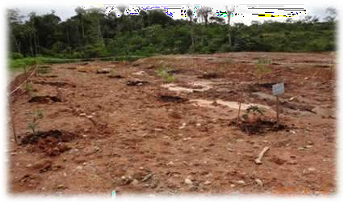
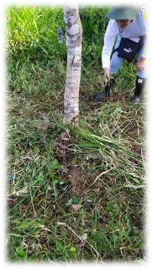
Celdas de Lodos y
Ripios
Potreros

Slide 6
Objetivos
Específicos
Cuantificar el efecto de la inoculación sobre la dinámica de nutrientes de
hojarasca en suelos perturbados y no perturbados.
Comparar la liberación de nutrientes de Platymiscium pinnatum, Zygia longifolia y Piptadenia pteroclada plantadas en suelos afectados por los procesos de extracción de petróleo en la Amazonía ecuatoriana.

Slide 7
Hipótesis
Hipótesis Nula
El contenido de nutrientes en la hojarasca de Platymiscium pinnatum, Zygia longifolia y Piptadenia pteroclada no difiere entre especies plantadas sobre las parcelas experimentales.
Hipótesis Alterna
El contenido de nutrientes en la hojarasca de Platymiscium pinnatum, Zygia longifolia y Piptadenia pteroclada difiere entre especies plantadas sobre las parcelas experimentales.

Slide 8
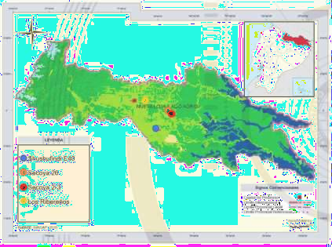
Metodología
Fase de Campo: Provincia de Sucumbíos
Parcelas: Suelo Perturbado (Shushufindi Est40 y Secoya 26)
Suelo no perturbado (Secoya 2-3 y los Ribereños)
Campos de explotación de Petroamazonas EP
Figura 1. Mapa de geolocalización de
los sitios de muestreo
Especies Arbóreas: Platymiscium pinnatum, Zygia longifolia, Piptadenia pteroclada
Clima: Tropical cálido
húmedo
Temperatura: 26°C

Slide 9
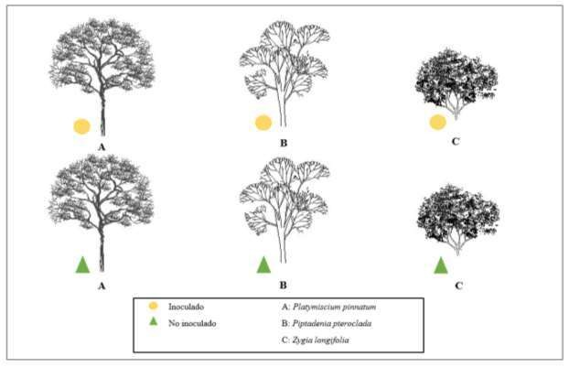
Se utilizaron 3 especies arbóreas por parcela, 2 árboles por especie en suelo inoculado y no inoculado.
Figura 2. Disposición del experimento en el campo

Slide 10
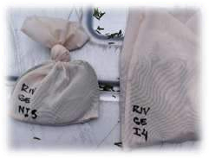
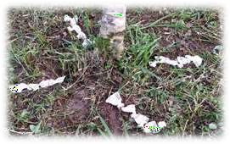
En cada subparcela se colocaron 16 bolsas de nylon de 15x20 con malla de 2mm
Se colocaron en grupos de 4, distribuidas en cruz con una separación de 15cm.
La descomposición se evalúo a los 30, 60, 90 y 120 días.
Se recolectaron 4 bolsas de cada subparcela, una por grupo.
C
D
Figura 3. Disposición de las bolsas de nylon en el campo
(Pérez-Harguindeguy et al. 2013)

Slide 11
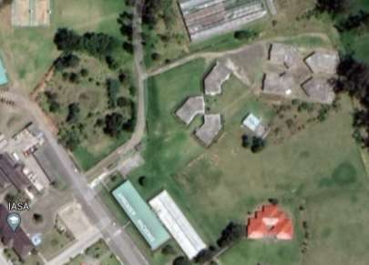
Fase de Laboratorio: Laboratorio de Suelos, Aguas y Foliares
Se procedió a triturar el material, para los análisis de macro y micronutrientes.
Las bolsas de nylon se lavaron suavemente, para eliminar adhesión de raíces, partículas de suelo.
La hojarasca se secó durante 24 horas en un horno de 60 °C
Se utilizó un tamiz de 1mm de malla para procesar las muestras.
Figura 4. Laboratorio de Suelos, Agua y
Foliares
(Pérez-Harguindeguy et al. 2013; Lanuza, 2016)

Slide 12
Variables Evaluadas
Se determinó por el método de Kjeldahl
Contenido de N
Contenido de Ca, Mg, K, Cu, Zn, Mn, Fe y Na
Se obtuvo por absorción atómica con llama de gas
acetileno y agregando óxido de lantano
Se determinó por método de calcinación y determinación colorimétrico con Molibdato vanadato de amonio en un Espectofotómetro (660nm)
Contenido de P
Se determinó mediante calcinación y eliminación de
materia orgánica.
Contenido de C

Slide 13
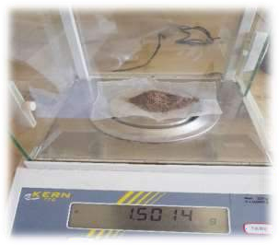
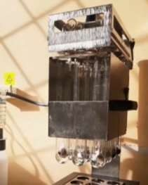
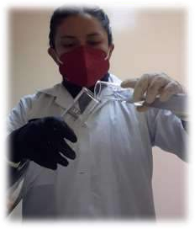
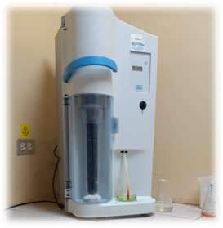
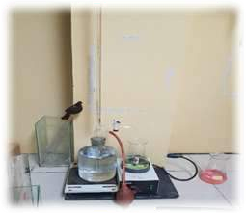
Proceso para la determinación de contenido de N
digestión
titulación
destilación

Slide 14
Variables Evaluadas
Se determinó por el método de Kjeldahl
Contenido de N
Contenido de Ca, Mg, K, Cu, Zn, Mn, Fe y Na
Se obtuvo por absorción atómica con llama de gas
acetileno y agregando óxido de lantano
Se determinó por método de calcinación y determinación colorimétrico con Molibdato vanadato de amonio en un Espectofotómetro (660nm)
Contenido de P
Se determinó mediante calcinación y eliminación de
materia orgánica.
Contenido de C

Slide 15
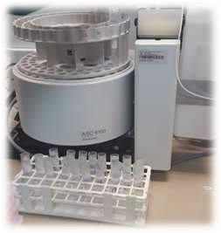
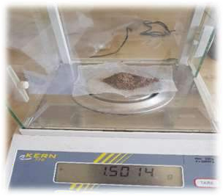
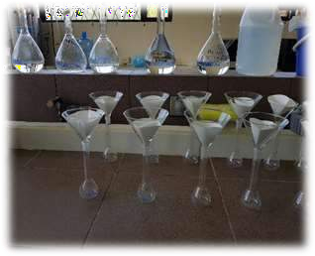
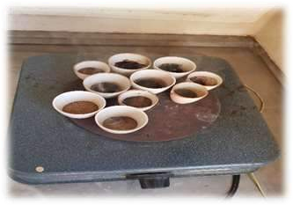
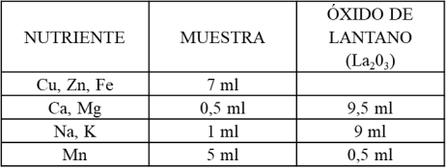
Proceso para la determinación de microelementos Ca, Mg, K, Cu, Zn, Mn, Fe y Na

Slide 16
Variables Evaluadas
Se determinó por el método de Kjeldahl
Contenido de N
Contenido de Ca, Mg, K, Cu, Zn, Mn, Fe y Na
Se obtuvo por absorción atómica con llama de gas
acetileno y agregando óxido de lantano
Se determinó por método de calcinación y determinación colorimétrico con Molibdato vanadato de amonio en un Espectofotómetro (660nm)
Contenido de P
Se determinó mediante calcinación y eliminación de
materia orgánica.
Contenido de C

Slide 17
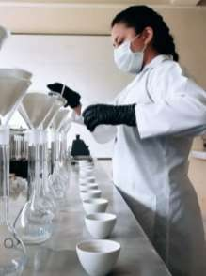
Proceso para la determinación de contenido de P

Slide 18
Variables Evaluadas
Se determinó por el método de Kjeldahl
Contenido de N
Contenido de Ca, Mg, K, Cu, Zn, Mn, Fe y Na
Se obtuvo por absorción atómica con llama de gas
acetileno y agregando óxido de lantano
Se determinó por método de calcinación y determinación colorimétrico con Molibdato vanadato de amonio en un Espectofotómetro (660nm)
Contenido de P
Se determinó mediante calcinación y eliminación de
materia orgánica.
Contenido de C

Slide 19
Análisis de la Información
Se realizó bajo un diseño de parcela subdividida.
Y_{ijkl} = µ + S_{i} + δ _{l(i)}+ E_{j} + (SE)_{ij} + σ_{jk(i)} + I_{k} + (SI)_{ik} + (EI)_{jk} + (SIE)_{ijk}+ e_{ijkl}

Slide 20
Análisis de la información
Se utilizaron gráficos de puntos para analizar la concentración durante 4 períodos de evaluación
Análisis estadísticos y gráficos se realizaron en el software InfoStat versión 2018
Se realizaron análisis de varianza mediante modelos mixtos
Se realizaron pruebas de medias LSD de Fisher 5%
(Di Rienzo et al., 2018)

Slide 21
Resultados y Discusión
Análisis de varianza de macro y microelementos en hojarasca de árboles de tres especies arbóreas sobre suelos perturbados
No existe una interacción significativa para la interacción tipo de suelo x inoculo x especie.
Fuente de Variación gl F
K
p-valor F
Mg
p-valor F
Ca
p-valor
Especie 226,96 ˂0,0001 8,78 0,0045 6,53 0,0120
MACROELEMENTOS:
potasio, magnesio y calcio
Fuente de | Cu | C | Fuente de | Na
Variación gl F | p-valor F | p-valor | Variación | gl F p-valor
Especie 29,77 0,0030 5,41 0,0212 Tipo 15,11 0,0432
MICROELEMENTOS: Tipo
de suelo Na; Especie Cu y C.

Slide 22
Contenido de macro y micronutrientes en hojarasca por
tipo de suelo
Nutrientes
No Perturbado
Perturbado
Montenegro (2005)
N
111,54±11,52 a
120,29±8,89 a
P
4,41±0,38 a
3,86±0,25 a
K
45,77±5,19 b
67,21±9,44 a
Lanuza (2016)
Mg
26,03±1,11 a
27,49±1,16 a
Ca
142,03±6,35 a
141,86±8,50 a
Nutrientes
No Perturbado
Perturbado
C
1372,58±35,04 a
1356,54±25,61 a
Mn
711,06±72,81 a
864,48±39,94 a
Fe
1296,24±64,26 a
1124,94±68,49 a
Sani (2019)
Cu
86,88±25,75 a
93,01±22,04 a
Zn
374,63±40,56 a
492,21±87,11 a
Na
28,25±3,75 a
18,51±2,21 b

Slide 23
Concentración de macronutrientes en hojarasca de árboles de 3 especies arbóreas
Gutiérrez (2014), P (8,86 kg
ha⁻¹), Mg (35,33 kg ha⁻¹)
Piptadenia
Platymiscium
Zygia
Del Valle (2003), N (165,2 kg
ha⁻¹), P (3,5 kg ha⁻¹), Mg (14,8
kg ha⁻¹)
Nutrientes
pteroclada
pinnatum
longifolia
N
149,56±13,73 a
101,28±5,62 b
96,91±6,58 b
4,52±0,33 a
P
4,56±0,48 a
3,31±0,17 b
K
31,25±2,41 b
70,54±9,62 a
67,68±9,34 a
Castellanos & León (2010), N (62,72 kg ha⁻¹)
Mg
29,97±1,23 a
27,20±0,91 a
23,11±0,77 b
Ca
155,36±6,35 a
146,80±10,91 ab
123,67±5,41 b
Montenegro (2005), N (168,3 kg ha⁻¹), P (41,3 kg ha⁻¹) y Mg (8,9 kg ha⁻¹)

Slide 24
Concentración de micronutrientes en hojarasca de árboles de 3 especies
arbóreas
Nutrientes
Piptadenia pteroclada
Platymiscium pinnatum
Zygia longifolia
C
1294,07±39,83 b
1446,35±18,68 a
1353,26±29,14 b
Mn
729,06±61,79 a
722,55±84,93 a
911,72±58,98 a
Fe
1229,98±99,63 a
1291,49±90,02 a
1110,31±58,98 a
Cu
37,84±5,05 b
184,09±26,66 a
47,91±8,33 b
Zn
494,93±99,92 a
503,60±86,09 a
301,73±46,16 a
Na
26,66±4,24 a
25,09±5,05 a
18,39±2,42 a
Sani (2019), C (47,35%, 47,3% y 47,25%) y en Cu (1,77%)

Slide 25
plantados en suelos inoculados y no inoculados
Concentración de macro y micronutrientes de hojarasca de árboles
Nutrientes | Inoculado | No Inoculado |  | Nutrientes | Inoculado | No Inoculado
N | 118,19±12,94 a | 113,64±6,84 a |  | C | 1369,88±34,53 a | 1359,24±26,41 a
P | 4,06±0,37 a | 4,21±0,28 a |  | Mn | 784,12±59,52 a | 791,42±66,49 a
K | 57,33±6,39 a | 55,65±9,79 a |  | Fe | 1189,87±83,56 a | 1231,32±55,62 a
Mg | 26,81±1,30 a | 26,72±0,99 a |  | Cu | 93,24±24,99 a | 86,66±22,89 a
Ca | 139,19±7,56 a | 144,70±7,36 a |  | Zn | 449,11±70,88 a | 417,73±69,23 a
 |  |  |  | Na | 25,06±3,37 a | 21,70±3,37 a
Los análisis de varianza no mostraron diferencia significativa para el aporte de nutrientes de la hojarasca de árboles de 3 especies arbóreas plantadas en sitios inoculados y no inoculados

Slide 26
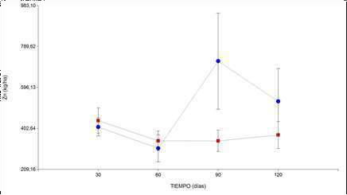
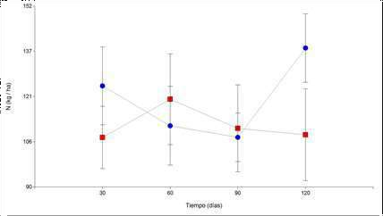
Lanuza et al. (2018)
389,2 kg ha⁻¹ – bosque plantación
214,0 kg ha⁻¹ - bosque referencia
Castellanos & León (2010)
5,1 mg kg⁻¹ - suelo degradado 2,3 mg kg⁻¹ – suelo no degradado
Rodríguez et al., (2011)

Slide 27
Conclusiones
Los nutrientes de la hojarasca no presentaron diferencias significativas en árboles plantados en sitios inoculados y no inoculados sobre suelos perturbados y no perturbados. Sin embargo, la hojarasca en suelos perturbados obtuvo en promedio mayor contenido en K y en suelos no perturbados presentó mayor concentración en Na.
La concentración de nutrientes de hojarasca en tres especies arbóreas presentó diferencias significativas en N, P, C, K, Mg, Ca y Cu. Sin embargo, los árboles más representativos fueron Piptadenia pteroclada aportando mayores niveles de N, P y Mg, mientras que los árboles de Platymiscium pinnatum aportaron mayores niveles de C y Cu.

Slide 28
Recomendaciones
El análisis de descomposición de hojarasca al menos durante un año permitirá evaluar la liberación de nutrientes durante la descomposición, para obtener datos de acuerdo con el cambio climático según la época, realizando un control de humedad y de pluviometría.
Realizar un estudio a largo plazo de la masa remanente durante la descomposición de hojarasca, para conocer la velocidad de desintegración relacionado con las estaciones del año, cambios de temperatura y pluviometría.

Slide 29
Agradecimientos
A las personas e instituciones que hicieron posible la culminación de este proyecto.

